Slide 1
Convolutional Neural Network
Integrantes:
Alegre Flores, Renzo Paolo
Baldeón Albornoz, Braulio Sebastián

Slide 2
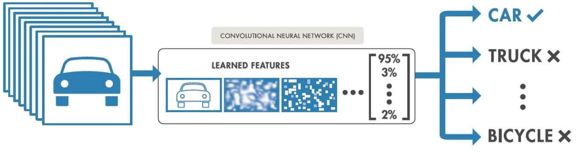
Motivación de uso
El uso de las CNNs para Deep learning se ha vuelto cada vez más popular debido a tres importantes factores:
Las CNNs eliminan la necesidad de una extracción manual de características.
Las CNNs se pueden volver a entrenar para nuevas tareas de reconocimiento a partir de redes ya existentes.
Las CNNs generan unos magníficos resultados de reconocimiento de imágenes u objetos.

Slide 3
Secuencia de funcionamiento de una CNN
Funciona de la siguiente manera:
1
Se proporcione la imagen de entrada en la capa de convolución.
2
Se elijen parámetros, aplican filtros con pasos, relleno si es necesario.
3
Se realiza la convolución en la imagen y aplica la activación ReLU a la matriz.
4
Se realiza agrupación para reducir el tamaño de dimensionalidad.
5
5
Se agregan tantas capas convolucionales como se considere necesario.
6
Se aplana la salida y alimenta a una capa completamente conectada (capa FC).
7
Se imprime la clase usando una función de activación (Regresión logística con funciones de costo) y clasifica imágenes.

Slide 4
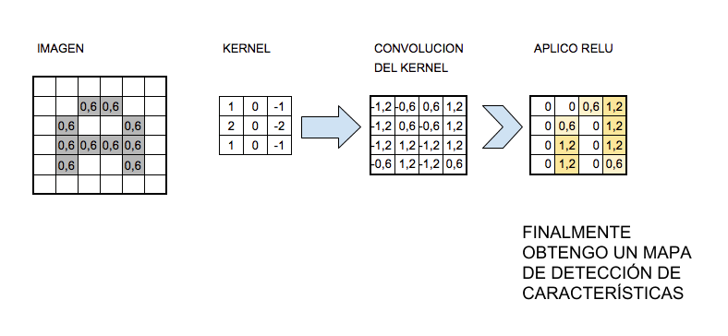
¿Qué es una convolución?
Este proceso consiste en tomar “grupos de pixeles cercanos” de la imagen de entrada e ir operando matemáticamente (producto escalar) contra una pequeña matriz que se llama kernel. Ese kernel supongamos de tamaño 3×3 pixels “recorre” todas las neuronas de entrada (de izquierda-derecha, de arriba-abajo) y genera una nueva matriz de salida.

Slide 5
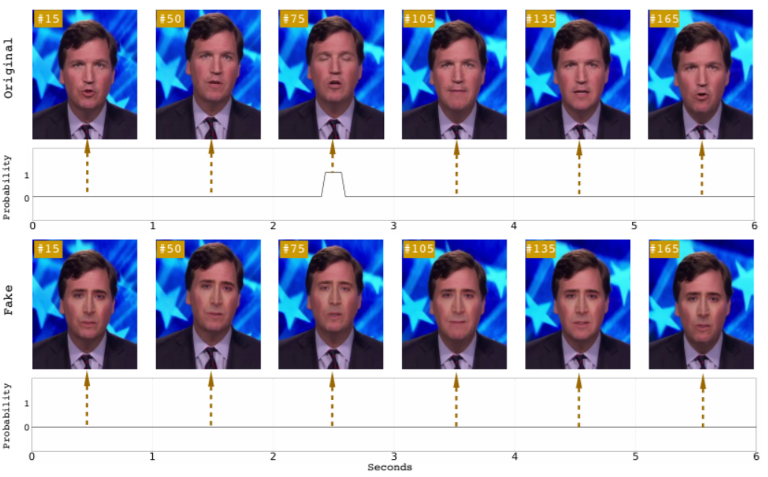
Algunas aplicaciones interesantes
1
En el articulo "Player Identification in Hockey Broadcast Videos" presentan una arquitectura, la cual empleaba una CNN, para identificación del jugador de hockey en los videos de transmisión de la NHL mediante el análisis de los números de camiseta de los jugadores.
2
En el artículo "Colorful Image Colorization" emplean una CNN para proveer, a imagenes en escala de grises, una colorizaión capaz de engañar el ojo humano.
3
En el artículo "In Ictu Oculi: Exposing AI Generated Fake Face Videos by Detecting Eye Blinking" emplean una arquitectura, siendo parte de esta una CNN, para la detección de videos falsos (DeepFake) mediante la detección de parpadeo en los videos.

Slide 6
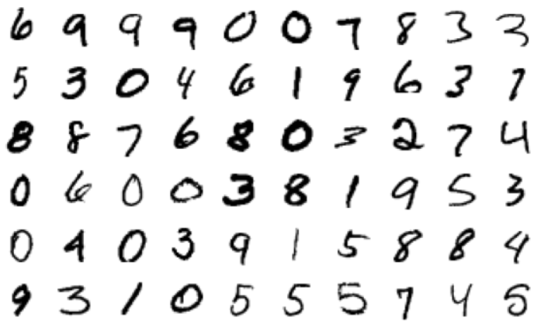
Aplicación de uso implementada
La red implementada en este colab puede ser aplicada para la virtualización de números escritos a mano.
El dataset utilizado es la partición de entrenamiento de Digit Recognizer disponible en https://www.kaggle.com/c/digit-recognizer/data?select=train.csv. El cual contienen imágenes en escala de grises de dígitos dibujados a mano, de cero a nueve.
La partición utilizada tiene 42000 instancias y 785 columnas. La primera columna, llamada "etiqueta", es el dígito que dibujó el usuario. El resto de las columnas contienen los valores de píxeles de la imagen asociada.

Slide 7
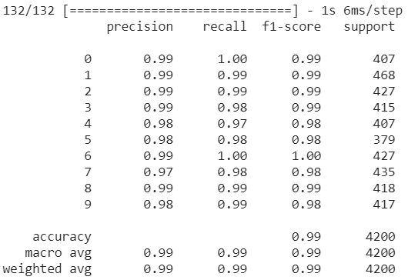
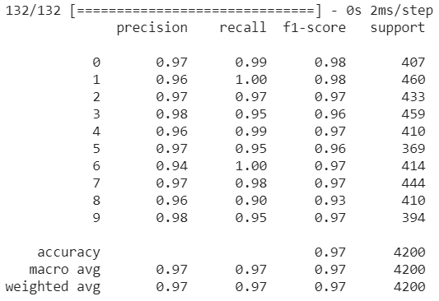
Métricas de ambos modelos
Métricas obtenidas durante la validación CNN
Métricas obtenidas durante la validación MLP

Slide 8
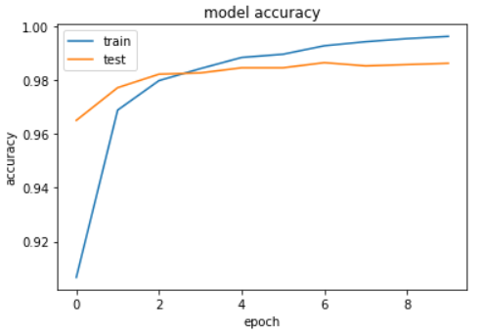
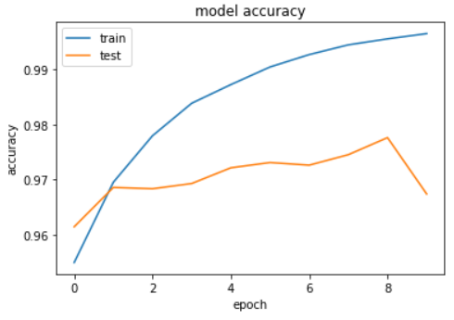
Curvas de aprendizaje de ambos modelos
Accuracy por época CNN
Accuracy por época MLP

Slide 9
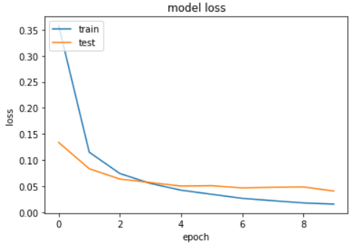
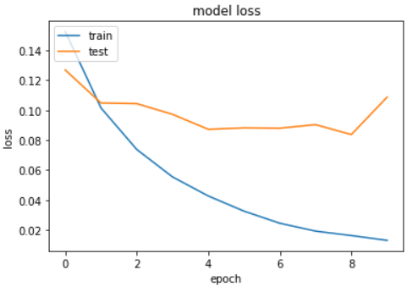
Curvas de aprendizaje de ambos modelos
Loss por época CNN
Loss por época MLP

Slide 10
Conclusiones
1
Las redes neuronales convolucionales son, principalmente, empleadas para reconocimiento y clasificación de imágenes. Entre las aplicaciones tenemos reconocimiento de rostros, visión computacional, predicción meteorológica, entre otros.
2
Se elijen parámetros, aplican filtros con pasos, Si bien las redes neuronales convolucionales son realmente útiles al momento de analizar y clasificar imágenes, en los artículos [1], [15] no solo emplean un CNN sino también una red LSTM. Consideramos que esto se debe a que las CNN no puede emplear información ya analizada como un estado previo; es decir, no son capaces de manejar series cronológicas de datos. Debido a esto los autores deciden usar ambas para que se complementen entre ellas. si es necesario.
3
Ambos modelos obtuvieron resultados similares tanto en el entrenamiento como en la validación. Esto posiblemente debido a que ambos son modelos de redes neuronales y emplean un aprendizaje basado en backpropagation. Por otro lado, consideramos que si se hubiera aplicado un método de extracción de características en lugar de usar los mismos pixeles como extrada de la red MLP, esta hubiese obtenido resultados más cercanos a la red CNN.

Slide 11
Convolutional Neural Network
¡Muchas Gracias!
Link del repositorio GitHub: https://github.com/brauliosba/Machine-Learning---TA2.git
Notes:
En el modo Presentación con diapositivas, seleccione las flechas para visitar los vínculos.

